Slide 1
স্বাগতম

Slide 2
পরিচিতি

Slide 3
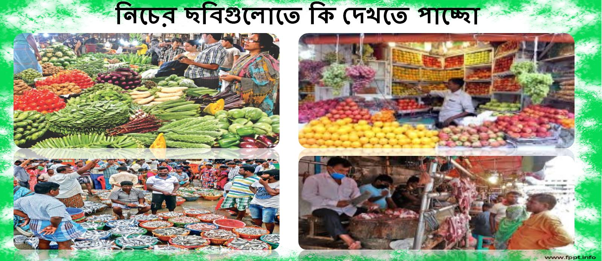
নিচের ছবিগুলোতে কি দেখতে পাচ্ছো

Slide 4
বাজার

Slide 5
শিখনফল

Slide 6
অর্থনীতিতে বাজার

Slide 7
বাজারের বৈশিষ্ট্য

Slide 8
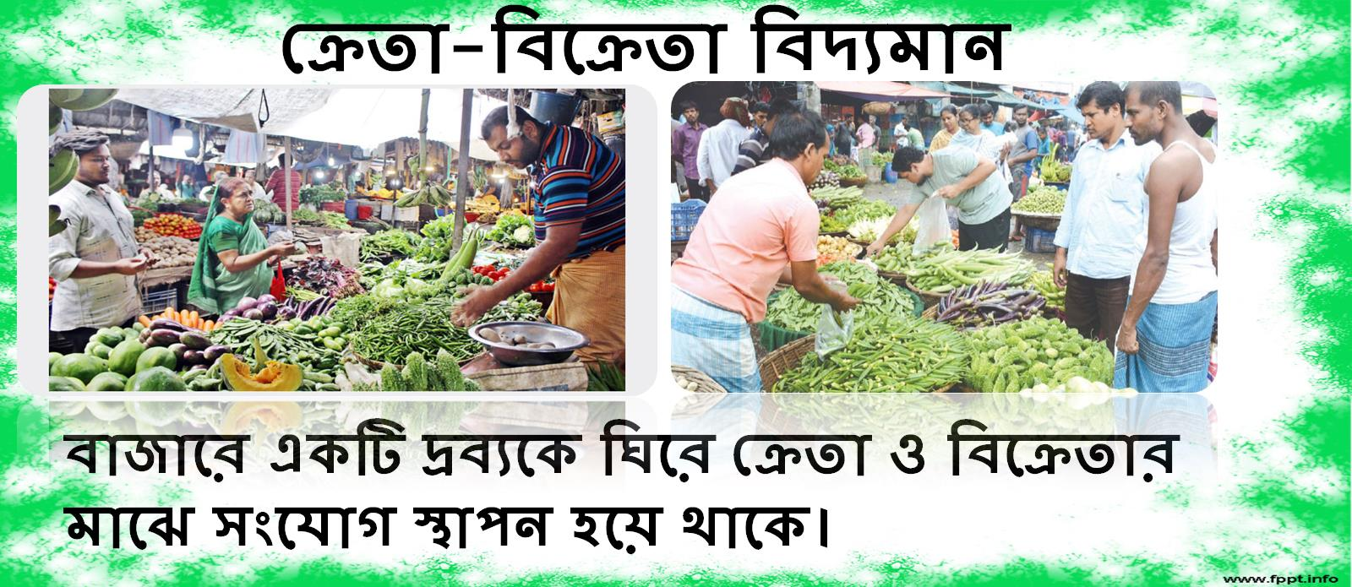
ক্রেতা-বিক্রেতা বিদ্যমান

Slide 9
বাজার হলো এমন একটি জায়গা যেখানে দ্রব্য বা সেবা ক্রেতা-বিক্রেতার মাঝে বেচা-কেনা হয়।

Slide 10
দ্রব্যের ধরণ অনুযায়ী বাজার ভিন্ন হয়

Slide 11
ক্রেতা-বিক্রেতার মাঝে দর কষাকষির মাধ্যমে দ্রব্যের দাম নির্ধারিত হয়। এই নিয়মকে দামের নিয়ম বলে। যেমনঃ কাঁচা বাজার।

Slide 12
চাহিদা ও যোগান দাম নির্ধারণ করে

Slide 13
অর্থনীতিবিদ কুর্নটের মতবাদ

Slide 14
বাজারের ধারণায় যে বিষয়গুলো কাজ করে তা হলো চাহিদা,যোগান,সময় এবং দাম।এই ধারণার প্রেক্ষিতে সময়ের বিবর্তনে বিভিন্ন অবস্থার কারণে বিভিন্ন ধরনের বাজার ব্যবস্থার উৎপত্তি হয়েছে এবং বাজার ব্যবস্থা বিকাশ লাভ করেছে।

Slide 15
বাজারের প্রকারভেদ

Slide 16
অতি স্বল্পকালীন বাজার

Slide 17
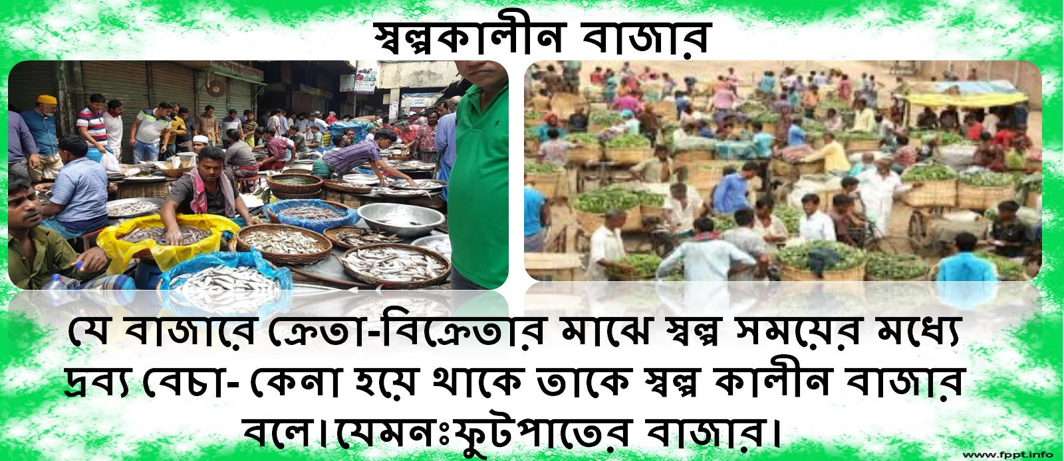
স্বল্পকালীন বাজার

Slide 18
দীর্ঘকালীন বাজার

Slide 19
স্থানীয় বাজার

Slide 20
জাতীয় বাজার

Slide 21
আন্তর্জাতিক বাজার

Slide 22
বাড়ির কাজ

